Slide 1
Педагогический совет №1 «Организация воспитательно-образовательного процесса и создание условий для работы с детьми в 2021-2022 учебном году»

Slide 4
ОтОт

Slide 5
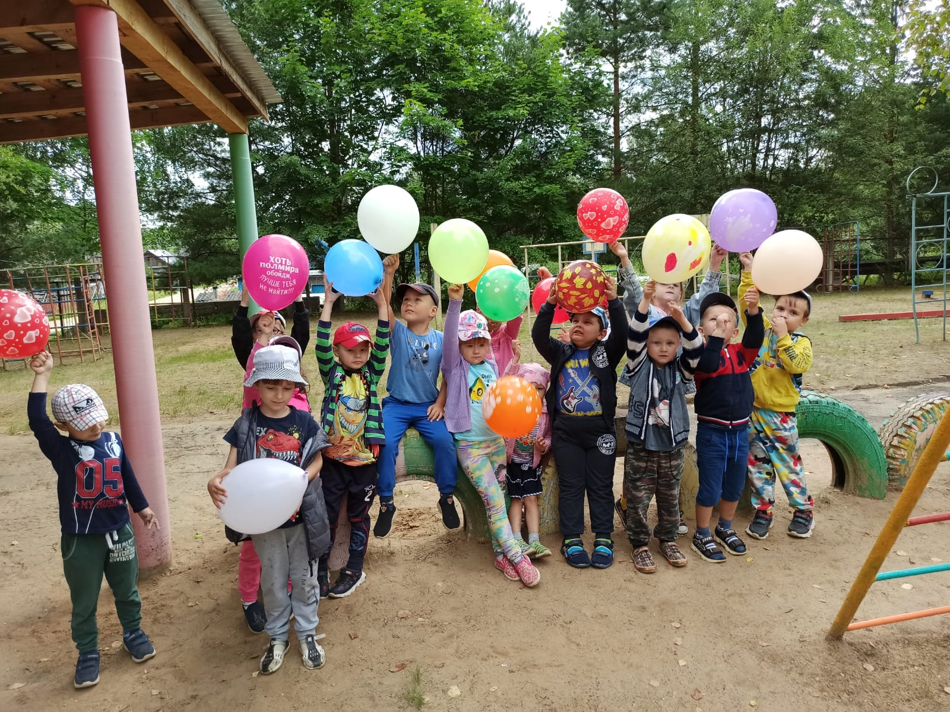
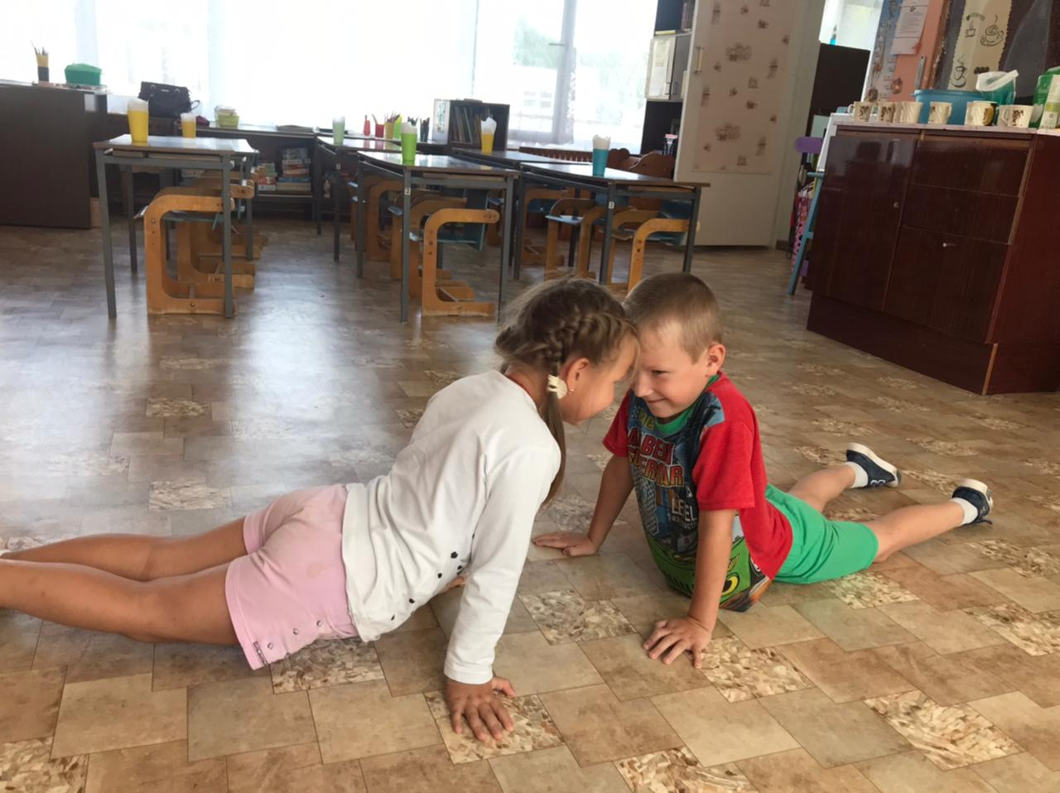

Slide 6
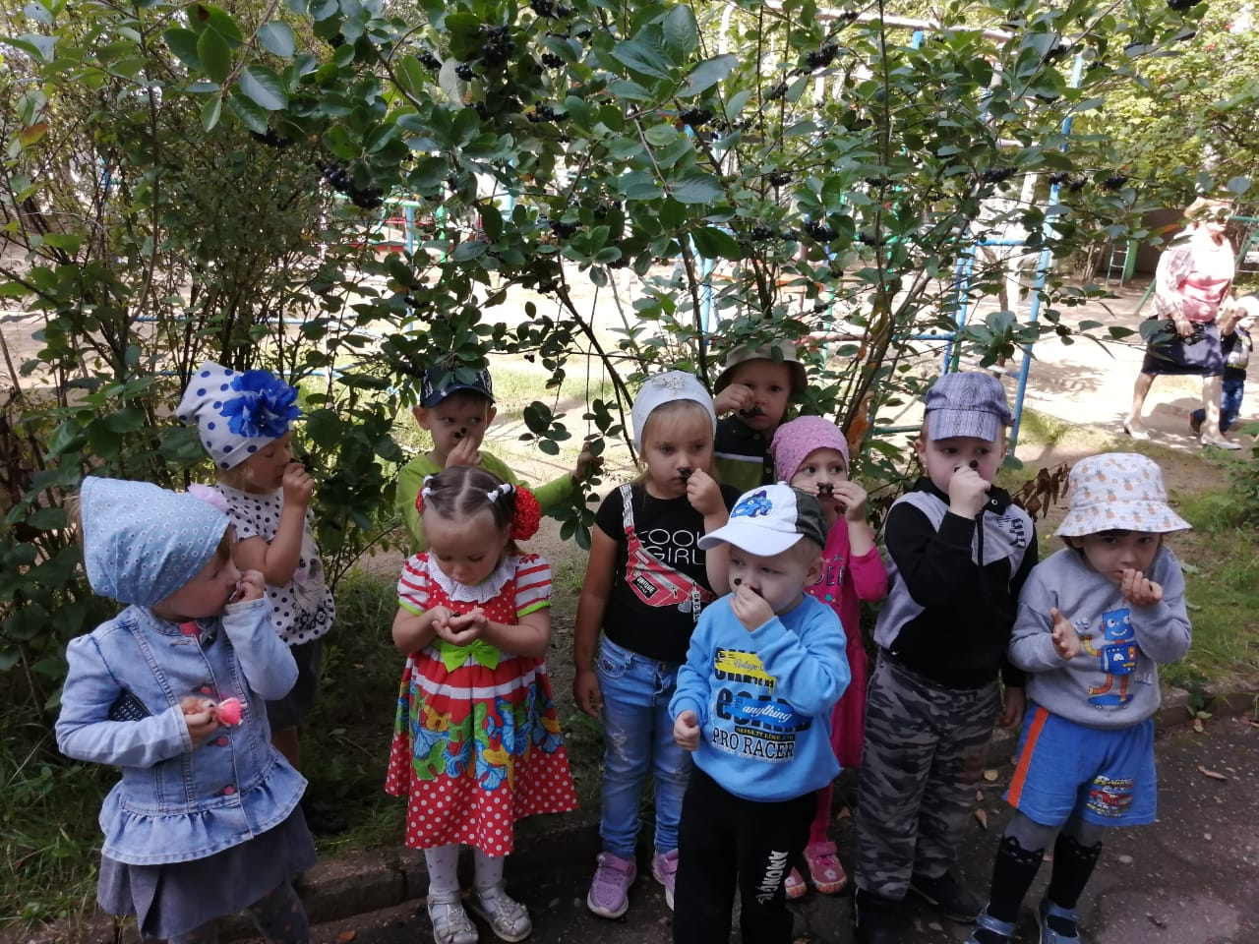
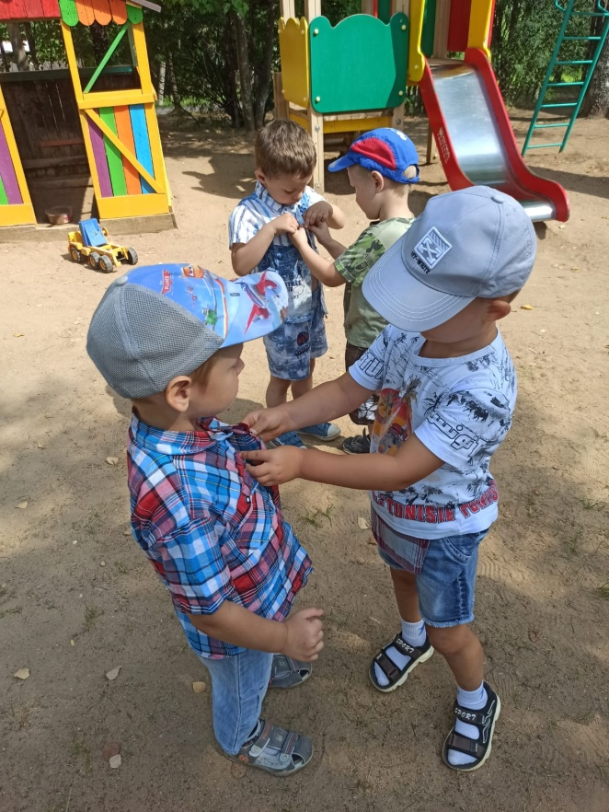
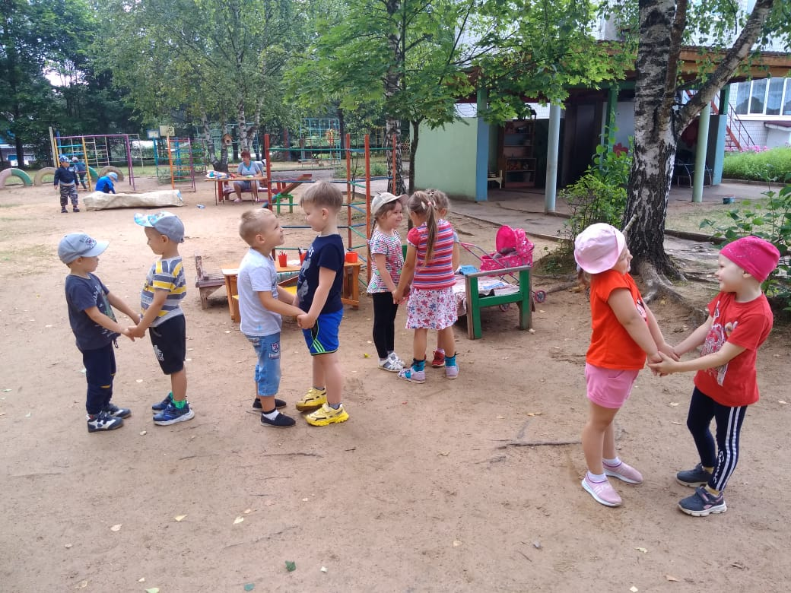

Slide 7
Анализ готовности ДОУ к новому 2021-2022 учебному году

Slide 8
ГОДОВОЙ ПЛАН РАБОТЫ на 2021 – 2022 учебный год

Slide 9
ЦЕЛЬ:
Создание эффективного образовательного пространства, направленного на
непрерывное накопление ребенком культурного опыта деятельности и общения в процессе активного взаимодействия с окружающей средой, общения с другими детьми и взрослыми при решении задач социально-коммуникативного, познавательного, речевого, художественно-эстетического и физического развития в соответствии с возрастными и индивидуальными особенностями.

Slide 10
ЗАДАЧИ:
Совершенствовать формы и методы коррекционно-развивающей работы по формированию речи у дошкольников. Использование театрализованной деятельности как одной из форм развития речи у детей.
Продолжать реализацию комплексной системы физкультурно-оздоровительной работы по обеспечению безопасности, сохранению и укреплению физического и психического здоровья детей, направленной на формирование интереса детей и родителей к физической культуре и здоровому образу жизни.
Начать работу по внедрению рабочей программы воспитания в образовательном процессе ДОО.

Slide 11
План проведения педсоветов
Педсовет | Тематика | Срок проведения
Педсовет №1 | «Организация воспитательно-образовательного процесса и создание условий для работы с детьми в 2021-2022 учебном году»(установочный) | Сентябрь 2021г.
Педсовет №2 | Современные подходы к организации речевого развития дошкольников в соответствии с требованиями ФГОС ДО | Ноябрь 2021г.
Педсовет №3 | Двигательная активность – средство полноценного развития детей | Январь 2022г.
Педсовет №4 | Модернизация воспитательной работы в ДОУ: стратегии, ценности и смыслы | Март 2022г.
Педсовет №5 | «Подводим итоги учебного года» (аналитический) | Май 2022г.

Slide 12
План проведения консультаций
тема | время | ответственный
15 требований к мультимедийной презентации | сентябрь | Старший воспитатель Шевелькова Т. М.
Как проводить тематические беседы с дошкольниками | октябрь | Воспитатель Сапунова Т. И.
Грамотная речь педагогов - важное условие для формирования речи дошкольников | октябрь | Воспитатель Занкова Л. И.
Создание среды для проведения театрально-игровой деятельности в группах | ноябрь | Воспитатель Прохорова А. Я.
Формирование у дошкольников театральной культуры на музыкальных занятиях | ноябрь | Музыкальный руководитель Голубцова С. И.
Все, что нужно знать о синдроме «Отличника» и синдроме «Самозванца» | декабрь | Педагог-психолог Чайкина Э. Н.

Slide 13
тема | сроки | ответственный
Сторителлинг как эффективный метод речевого развития дошкольников | декабрь | Воспитатель Митюкевич Т. Е.
Игровой подход к развитию двигательных навыков дошкольников | январь | Инструктор по физической культуре Киселёва Н. А.
Логоритмика – это движение, движение – это здоровье | февраль | Воспитатель Василенкова Ю. Б.
Ритм. Движение. Речь. | февраль | Воспитатель Персидская С. В.
Воспитание любви к Родине средствами литературно-художественных произведений | март | Воспитатель Волкова Н. А.
Роль музыки в нравственно-патриотическом воспитании дошкольников | март | Музыкальный руководитель Голубцова С. И.
Как научить педагогов оценивать безопасность книг и мультфильмов | апрель | Воспитатель Калиниченко А. В.
Требования к очным и дистанционным собраниям с родителями | апрель | Воспитатель Сивакова Л. Л.
Дошкольники-волонтёры: новая форма социально-коммуникативного развития | май | Воспитатель Асташенкова А. А.
Какие новые требования СанПин к работе летом теперь нужно выполнять | май | Медсестра Богачёва А. Н.

Slide 14
День профессионального мастерства
Коллективные просмотры | срок | ответственный
Просмотр НОД ОО «Речевое развитие» в средней группе | октябрь | Воспитатель Волкова Н. А.
Просмотр НОД ОО «Речевое развитие» в старшей группе | ноябрь | Воспитатель Калиниченко А. В.
Просмотр НОД ОО «Физическое развитие» | декабрь | Инструктор по физической культуре Киселёва Н. А.
Просмотр физической культуры на прогулке во 2 младшей группе | январь | Воспитатель Персидская С. В.
Интегрированное музыкальное занятие для старших дошкольников | февраль | Музыкальный руководитель Голубцова С. И.
Просмотр воспитательного мероприятия в рамках реализации Программы воспитания в старшей группе | март | Воспитатель Митюкевич Т. Е.
Просмотр кружкового занятия | апрель | Воспитатель Василенкова Ю. Б.

Slide 15
Семинары-практикумы и круглые столы
Тематика мероприятий | Время проведения | Ответственные
Семинар-практикум «Эффективное внедрение педагогических технологий развития связной речи как условие развития речевых способностей дошкольников | октябрь | Старший вос-ль Шевелькова Т. М. Педагог-психолог Чайкина Э.Н.
Круглый стол «Двигательная активность детей на прогулке» | декабрь | Старший вос-ль Шевелькова Т. М. Воспитатель Персидская С. В.
Семинар-практикум «Применение в образовательном процессе современных здоровьесберегающих технологий для формирования у детей ценностного отношения к своему здоровью | февраль | Старший вос-ль Шевелькова Т. М. Инструктор по физической культуре Киселёва Н. А.
Круглый стол «Каким должен быть воспитатель» | апрель | Старший вос-ль Шевелькова Т. М.
Круглый стол «Планирование воспитательно-образовательных мероприятий в летний период в ДОУ» | май | Старший вос-ль Шевелькова Т. М. Медсестра Богачёва А. Н.

Slide 16
Мероприятия с детьми
Вид деятельности | Ответственные
сентябрь
День знаний «Азбука безопасности», «День дошкольного работника «Телеассорти» | Специалисты ДОУ
Широкомасштабная акция по безопасности дорожного движения «Внимание, дети!» | В-ль Асташенкова А. А.
Праздник «Здравствуй, милая картошка» | Муз.рук-ль Голубцова С. И.
Спортивные мероприятия «На лесной полянке» (мл. и ср. гр.), «Вперед, скороходы!» (ст. и подг.гр.) | Инструктор по физ. кул-ре Киселёва Н. А.
октябрь
Конкурс чтецов «Голос детства» | Ст. в-ль Шевелькова Т. М.
Обрядовое развлечение «Капустник в гостях у детей» | Муз.рук-ль Голубцова С. И.
Осенний спортивный праздник «День бегуна» | Инструктор по физ. кул-ре Киселёва Н. А.
Тематическая выставка «Осенние фантазии» | Вос-ль Персидская С. В.

Slide 17
Вид деятельности | Ответственный
ноябрь
Сезонный праздник «Осенины» Развлечение «День шоколада» | Муз.рук-ль Голубцова С. И.
Спортивные досуги «Осенняя пора» (мл. и ср. гр.), «Цирк зовёт» (ст. и подг. гр) | Инструктор по физ. кул-ре Киселёва Н. А.
Выставка рисунков ко Дню Матери «От чистого сердца, простыми словами» | Вос-ль Филиппченкова В. В.
декабрь
Оформление групп к Новому году | воспитатели
Выставка творческих работ «Мастерская Деда Мороза» | Вос-ль Медведева Л. А.
Новогодние утренники «Сказки у зимней ёлочки» | Муз.рук-ль Голубцова С. И., воспитатели
Спортивные развлечения «Если с другом вышел в путь» и «Летающий мяч» | Инструктор по физ. кул-ре Киселёва Н. А.
Экологическая акция «Кормушка для птиц» | воспитатели

Slide 18
Вид деятельности | Ответственный
январь
Званые гости «Свет Христова Рождества» | Педагог-психолог Чайкина Э. Н.
Обрядовый праздник «Лесные колядовщики» | Муз. рук-ль Голубцова С. И., воспитатели
Спортиные развлечения «Что нам нравится зимой», «Зимняя олимпиада» | Инструктор по физ. кул-ре Киселёва Н. А.
Челлендж «Русские народные сказки» | воспитатели
Выставка детских рисунков и коллажей «Зимушка-волшебница» | Воспитатель Занкова Л. И.
февраль
Онлайн-флешмоб «Папа может» | Ст. в-ль Шевелькова Т. М., воспитатели
Тематическое развлечение «Дошколята – бравые ребята!» | Муз. рук-ль Голубцова С. И.
Акция «Бережём энергию» | Воспитатели групп
Спортивные мероприятия «Свистать всех наверх!», «Рота, подъём!» | Инструктор по физ. кул-ре Киселёва Н. А.
Выставка творческих работ «Буду в армии служить» | Воспитатель Прохорова А. Я.

Slide 19
Вид деятельности | Ответственный
март
Праздничные утренники «Я так хочу, чтобы мама улыбалась» | Муз. рук-ль Голубцова С. И., воспитатели
Фольклорное развлечение «Масленичные посиделки» | Муз. рук-ль Голубцова С. И.
Выставка детских рисунков «Мама – солнышко моё» | Воспитатель Калиниченко А. В.
Тематическое развлечение ко Дню православной книги «Книжкина история» | Педагог-психолог Чайкина Э. Н.
Спортивные досуги «Праздник мяча», «А ну-ка, девочки» | Инструктор по физ. кул-ре Киселёва Н. А.
апрель
Сезонный праздник «Весна-красна» Народные гулянья «Пасха в гости к нам пришла» | Муз. рук-ль Голубцова С. И., воспитат
Марафон спектаклей в рамках «Дня театра» | Ст. вос-ль Шевелькова Т. М., воспитатели
Спортивный праздник «Космодром здоровья» | Инструктор по физ. кул-ре Киселёва Н. А.
Выставка детского рисунка «Волшебный космос» | Воспитатель Куприянова Л. В.

Slide 20
Вид деятельности | Ответственный
май
Социальная акция «Бессмертный полк» | Ст. вос-ль Шевелькова Т. М., воспитатели
Выпускной бал «Путешествие по радуге» | Муз. рук-ль Голубцова С. И., воспитатели подготовительных к школе групп
Музыкально-спортивная реконструкция «Салют Победы» | Специалисты, воспитатели
Выставка детских творческих работ «День Победы – праздник дедов» | Воспитатель Сапунова Т. И.

Slide 21
Смотры, конкурсы для педагогов
Тематика | Сроки
«Лучшая мультимедийная презентация» | октябрь
Смотр-конкурс на лучший центр речевого развития | ноябрь
Смотр-конкурс «Безопасность и эстетичность оформления групп к новогодним конкурсам» | декабрь
Смотр-конкурс «Лучший центр физического развития» | январь
Смотр-конкурс на лучшую клумбу на территории детского сада | апрель-май

Slide 22
Программа воспитания

Slide 23
Проект решения педсовета
1.Работу за летний – оздоровительный период считать удовлетворительной.
2.План работы на 2021-2022учебный год принять за основу .
3. Утвердить учебный план, годовой календарный план-график, сетку НОД .
4.Утвердить рабочие программы педагогов.
5.Группы готовы к новому учебному году

